Slide 1

Contenido
-Repaso de conceptos generales
-Calcular datos con fórmulas avanzadas
-Organizar datos de una hoja de trabajo y de una tabla
-Presentar datos usando gráficos
-Tablas y gráficos dinámicos
-Insertar objetos gráficos.
-Personalizar y mejorar los libros de trabajo y el entorno Excel

Slide 2
Tablas
Formadora: Diana Aguilera Reyna

Slide 3
Contenido
Formato de celdas
Formato condicional
Buscar y reemplazar
Ocultar y mostrar
Tablas
Añadir y eliminar datos en una tabla
Copiar a otro lugar
Subtotales
Ordenar datos
Filtrar datos
Agrupar datos

Slide 4
Formato de celdas
Alineación
Bordes
Tramas
Ocultar
Proteger

Slide 5
Formato condicional
Reglas para resaltar celdas
Administrar reglas
Formato condicional de fórmula

Slide 6
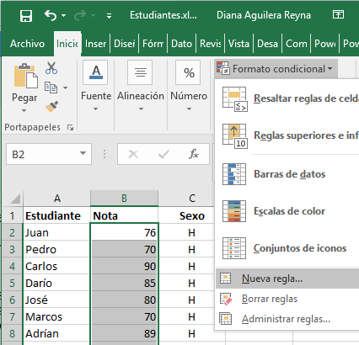
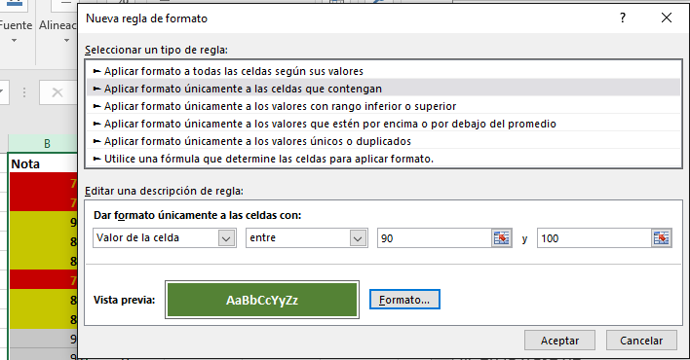
Crear regla
2
3
Seleccione las celdas que desea cambiar.
Haga clic en la pestaña Inicio.
En el grupo Estilos de la cinta, haga clic en Formato condicional.
Haga clic en Nueva regla.
Haga clic en Aplicar formato únicamente a las celdas que contengan.
Haga clic en la flecha hacia abajo de comparación de frases.
Haga clic en la frase de comparación que desea.
Escriba los valores constantes o fórmulas que se desea evaluar.
Haga clic en Formato.
Especifique el formato que desee y haga clic en OK.
Haga clic en Aceptar
4
1
5
8
6-7
9
11

Slide 7
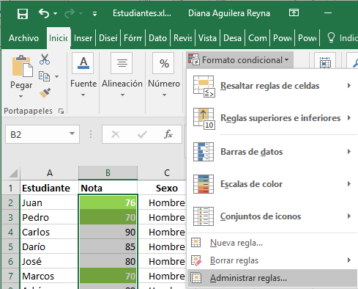
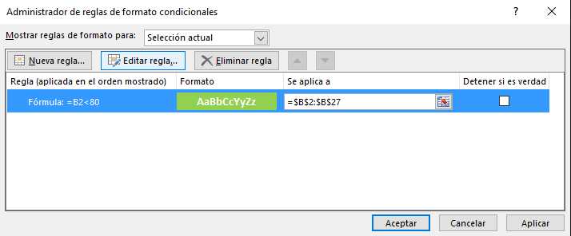
Administrar reglas
1
Haga clic en la pestaña Inicio.
En el grupo Estilos, haga clic en Formato condicional.
Haga clic en Administrar reglas.
Haga clic en la regla que desea cambiar.
Haga clic en Editar regla.
Utilice los controles para realizar los cambios.
Haga clic en Aceptar dos veces para guardar los cambios.
2
3
5
4
7

Slide 8
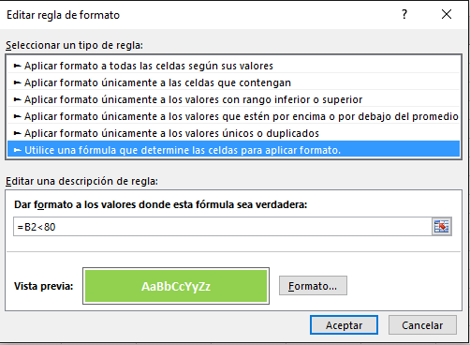
Formato condicional de fórmula
2
3
Seleccione las celdas que desea cambiar.
Haga clic en la pestaña Inicio. En el grupo Estilos de la cinta, haga clic en Formato condicional.
Haga clic en Nueva regla.
Haga clic en utilizar una fórmula para determinar qué células dar formato.
Escriba la fórmula que desee evaluar.
Haga clic en Formato.
Especifique el formato que desee y haga clic en OK.
Haga clic en OK
1
4
5
6
8

Slide 9
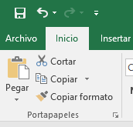
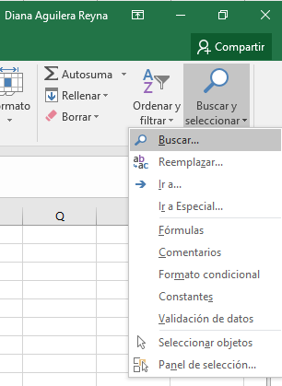
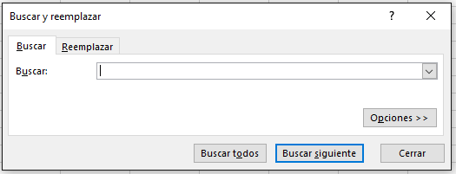
Buscar
Haga clic en la pestaña Inicio.
En el grupo Edición, haga clic en Buscar y seleccionar.
Haga clic en Buscar.
Escriba el texto que desea buscar.
Haga clic en Buscar siguiente.
Haga clic en Cerrar.
1
2
3
4
5
6

Slide 10
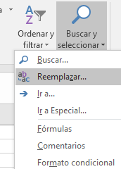
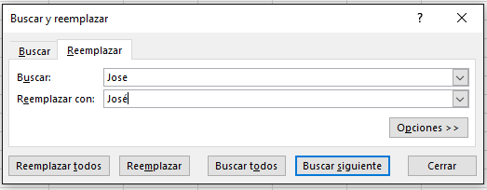
Reemplazar
2
Haga clic en la pestaña Inicio.
En el grupo Edición, haga clic en Buscar y seleccionar.
Haga clic en Reemplazar.
Escriba el texto que desea reemplazar.
Escriba el texto que desea tomar el lugar del texto existente.
Haga clic en Buscar siguiente
a continuación, haga clic en: Reemplazar todos, Reemplazar o buscar siguiente, según el caso.
Haga clic en Cerrar.
1
3
4
5
6
8
7

Slide 11
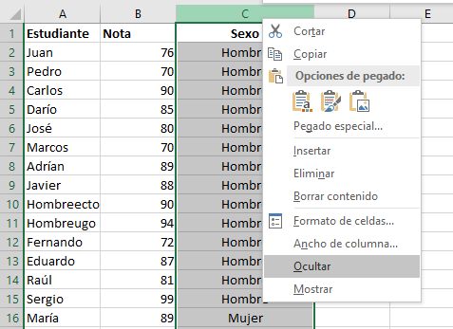
Ocultar filas o columnas
Seleccione las filas o columnas que desea ocultar.
Haga clic en la cabecera de la selección.
Elija Ocultar en el menú contextual.
2
1
3

Slide 12
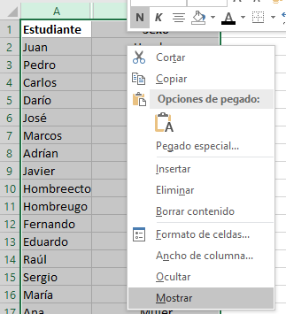
Mostrar filas o columnas
Haga clic en la fila o columna anterior a las filas o columnas que desea mostrar.
Mantenga pulsada la tecla Mayúscula y haga clic en la fila o columna posterior a las filas o columnas que desea mostrar.
Haga clic en la selección y elija Mostrar en el menú contextual.
1
2
3

Slide 13
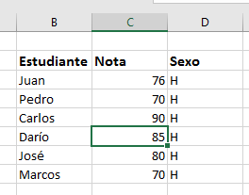
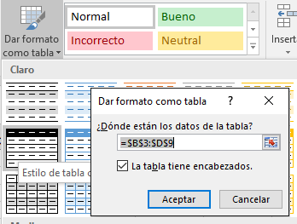
Tablas
1
Escriba en una fila los encabezados de la tabla (nombres de las columnas).
Comience a escribir los datos en la siguiente fila, debajo de los encabezados.
Cuando termine de escribir los datos, haga clic en cualquier celda del rango.
En la ficha Inicio, haga clic en Dar formato como tabla.
Haga clic en el estilo que desee.
Compruebe que Excel identificó correctamente todos los datos.
Si la tabla tiene encabezados, seleccione la tabla tiene encabezados casilla de verificación.
Haga clic en Aceptar.
2
3
4
6
5
7
8

Slide 14
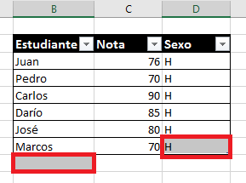
Adicionar datos a una tabla
Haga clic en la celda de la esquina inferior derecha de la tabla y presione la tecla Tab para crear una nueva fila de la tabla.
Otra forma sería, escriba datos en la celda debajo de la esquina inferior izquierda de la tabla de Excel y presione Tab. Excel hace que la nueva fila sea parte de la tabla de Excel.

Slide 15
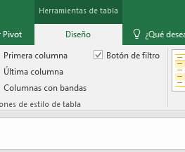
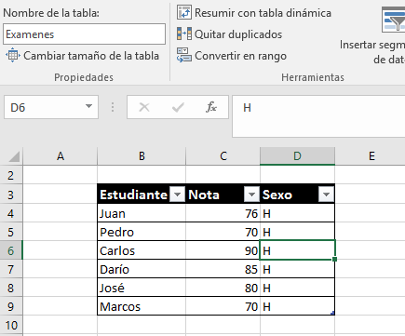
Cambiar el nombre de una tabla de Excel
2
Haga clic en cualquier celda de la tabla de Excel.
En la cinta, bajo Herramientas de tabla, haga clic en la pestaña Diseño.
En el grupo Propiedades, escriba un nuevo nombre para la tabla de Excel, y pulse ENTER.
3
1

Slide 16
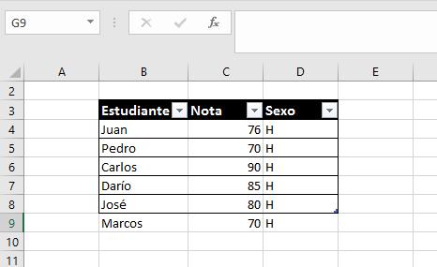
Cambiar el tamaño de una tabla de Excel
En la esquina inferior derecha de la tabla de Excel, arrastre el controlador de tamaño para añadir o eliminar filas o columnas de la tabla.

Slide 17
Copiar a otro lugar
Copiar
Pegar

Slide 18
Copiar - opciones
Opción | Acción
Copiar | Coloca una copia de la selección en el portapapeles para que se pueda pegar en otro sitio.
Copiar como imagen | Abre el cuadro de dialogo Copiar imagen
Copiar formato | Copia todo el formato de un objeto y luego permite aplicarlo a otro.

Slide 19
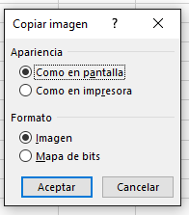
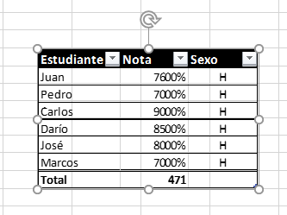
Cuadro de diálogo Copiar imagen
Especifique la apariencia y el formato de la imagen.

Slide 20
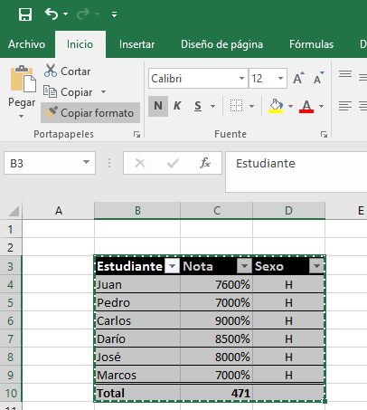
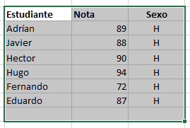
Copiar formato
Seleccione el objeto que tiene el formato que desea copiar.
En la pestaña Inicio, haga clic en Copiar formato.
Usar el pincel de pintura sobre el objeto al que desea aplicar el formato. Esto sólo funciona una vez. Para cambiar el formato de varias selecciones del documento, haga doble clic en Copiar formato.
Para dejar de copiar el formato, presione ESC.
2
1
3

Slide 21
Pegar- opciones especiales
Opción | Acción
Pegar ( P ) | Pega estándar. Pega todo el contenido de las celdas seleccionadas incluyendo fórmulas y formato.
Fórmulas ( R ) | Pega todo el contenido de las celdas: texto, números y fórmulas, pero sin formato.
Formato de fórmulas y numeros ( F ) | Pega el formato de los números que tienen las celdas seleccionadas así como sus fórmulas.
Mantener el formato de origen ( M ) | Copia el formato de las celdas originales y lo pega en las celdas destino junto con el contenido.
Sin Bordes ( I ) | Pega todo el contenido de las celdas seleccionadas sin copiar los bordes que tengan las celdas.
Mantener ancho de columna de origen ( A ) | Modifica el ancho de las columnas destino para que tengan el mismo ancho de las columnas origen al momento de ser copiadas.

Slide 22
Pegar- opciones especiales
Option | Action
Transponer ( T ) | Cambia la orientación de las celdas pegadas. Si las celdas originales están en varias filas de una sola columna, al transponerlas se pegarán como varias columnas de una sola fila.
Valores ( V ) | Excel pega solamente los resultados calculados de cualquier fórmula en las celdas origen, no copia la fórmula.
Formato de valores y números ( A ) | Pega los resultados calculados de cualquier fórmula así como el formato de los números.
Formato de valores y origen ( E ) | pega los resultados calculados de cualquier fórmula así como los formatos.
Formato ( R ) | Pega solamente el formato y no el contenido de las celdas origen.

Slide 23
Pegar- opciones especiales
Option | Action
Pegar vínculo ( E ) | Crea vínculos hacia las celdas origen de manera que cualquier cambio hecho en ellas se vea reflejado en las celdas destino.
Imagen ( I ) | Pega solamente una imagen copiada de la celda origen.
Imagen vinculada ( M ) | Pega una imagen que está vinculada a la celda origen.
Pegado especial | Muestra el cuadro de diálogo Pegado especial.

Slide 24
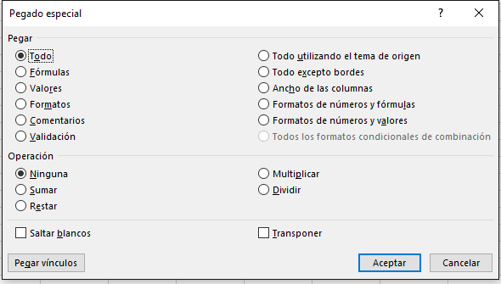
Pegado especial

Slide 25
Pegado especial - Pegar
Opción | Acción
Todo. | Pega todo el contenido de las celdas incluyendo fórmulas y formato. Esto es lo que normalmente sucede al utilizar el comando Pegar.
Fórmulas. | Pega el texto y las fórmulas sin el formato de las celdas.
Valores. | Pega los valores calculados de las fórmulas, es decir, remueve la fórmula y solamente pega los resultados.
Formatos. | Pega solamente el formato sin el contenido de las celdas.
Comentarios. | Pega los comentarios de las celdas.
Validación. | Pega solamente las reglas de validación que se hayan configurado con el comando Validación de datos.

Slide 26
Pegado especial - Pegar
Opción | Acción
Todo utilizando el tema de origen. | Pega toda la información y además aplica el estilo de las celdas de origen.
Todo excepto bordes. | Pega toda la información de las celdas sin copiar los bordes.
Ancho de las columnas. | Aplica el ancho de las columnas de las celdas copiadas en las columnas destino.
Formatos de números y fórmulas. | Convierte las fórmulas en sus valores calculados y pega esos valores incluyendo el formato asignado de las celdas origen.
Todos los formatos condicionales de combinación. | Pega todas las reglas de formato condicional en las celdas destino.

Slide 27
Pegado especial - Operaciones
Al mismo tiempo que pegamos la información podemos especificar que se ejecuten algunos cálculos matemáticos (+, -, *, /) entre las celdas que hemos copiado y los valores de las celdas en donde pegaremos la información.

Slide 28
Opciones de pegado adicionales
Opción | Acción
Saltar blancos | Evita pegar las celdas de origen que estén vacías
Transponer | Intercambia la orientación de las celdas pegadas.
Pegar vínculos | Establece un vínculo entre las celdas de origen y las celdas destino de manera que cualquier cambio en las celdas de origen actualizará automáticamente las celdas destino.

Slide 29
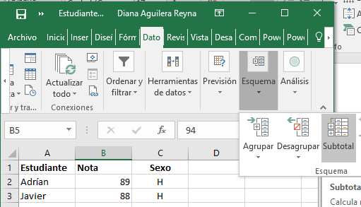
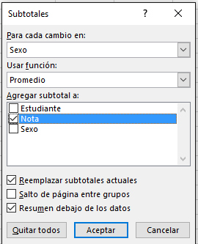
Subtotales (lista de datos)
2
3
Haga clic en cualquier celda del rango que desea calcular.
Haga clic en la pestaña Datos.
En el grupo Esquema,
Haga clic en Subtotal.
Haga clic en la flecha hacia debajo de Para cada cambio en y escoja el valor sobre el que desea basar los subtotales.
Haga clic en la flecha hacia debajo de Usar función.
Haga clic en la función subtotal que desea utilizar.
Seleccione las columnas que deberían tener subtotales calculados.
Haga clic en Aceptar.
1
4
5
7
6
8
9

Slide 30
Ordenamiento
Ordenar los datos en orden ascendente o descendente
Ordenamiento multicolumnas

Slide 31
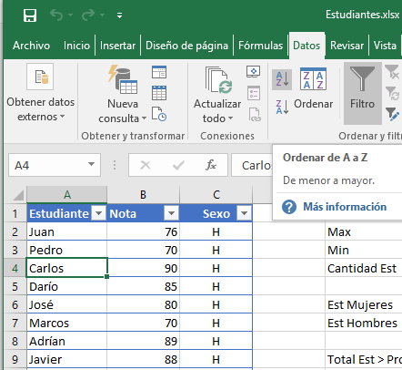
Ordenar los datos en orden ascendente o descendente
Haga clic en cualquier celda de la columna por la que desea ordenar los datos.
Haga clic en la ficha Datos.
Siga uno de estos pasos:
Haga clic en el botón Orden ascendente en el grupo Ordenar y filtrar en la cinta.
Haga clic en el botón Orden descendente en el grupo Ordenar y filtrar en la cinta.
2
3
1

Slide 32
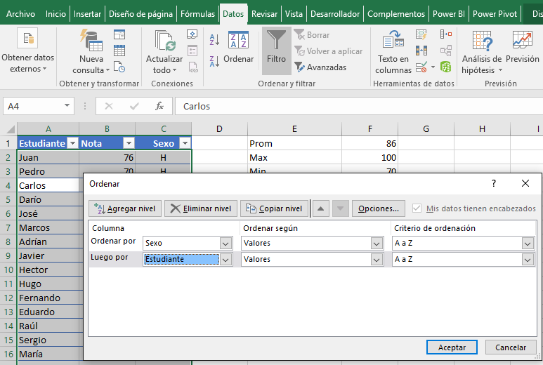
Crear ordenamiento multicolumnas
2
Seleccione una celda en la lista de datos o una tabla de Excel que desea ordenar.
Haga clic en la ficha Datos.
Haga clic en Ordenar.
Seleccione la primera columna por la que desee ordenar.
Indique el criterio de ordenamiento.
Haga clic en Agregar Nivel
Repita los pasos 4 - 6 para añadir otras columnas.
Haga clic en Aceptar.
3
1
6
4
5

Slide 33
Filtrar y agrupar datos
Autofiltro
Crear una regla de filtrado
Filtrado de datos con un filtro de búsqueda
Borrar un filtro de una columna
Borrar todos los filtros activos
Construir un filtro avanzado
Remover un filtro avanzado
Segmentadores.

Slide 34
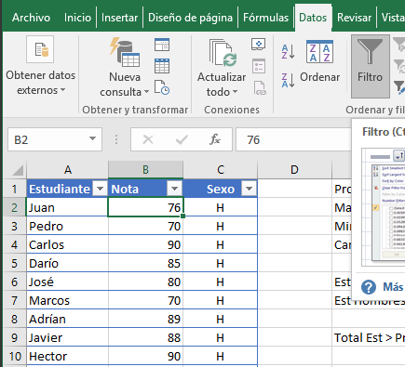
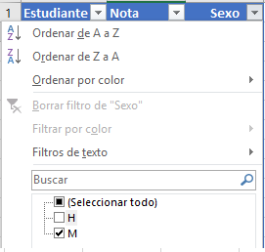

Crear un filtro de selección
2
3
Haga clic en cualquier celda del rango que desea filtrar.
Haga clic en la ficha Datos.
Haga clic en Filtrar.
Haga clic en la flecha de filtro de la columna por la que desea filtrar la hoja de cálculo.
Seleccione las casillas de verificación junto a los valores por los que desea filtrar la lista.
Haga clic en Aceptar.
4
1
5
6

Slide 35
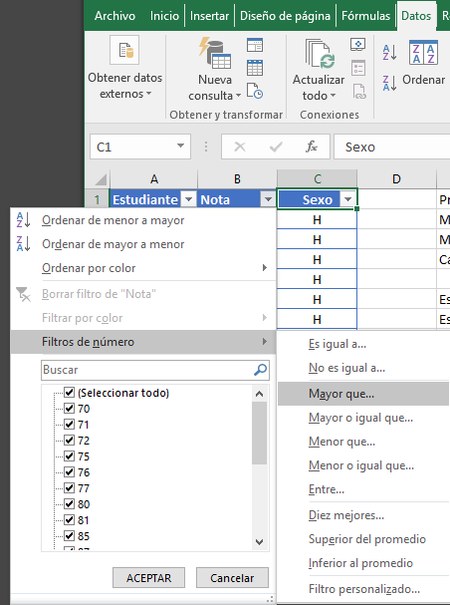
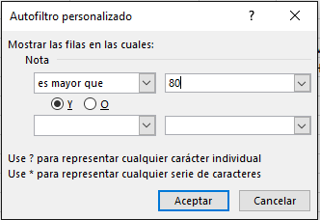
Crear una regla de filtrado
1
Si la lista que desea filtrar no tiene las flechas de filtro:
Haga clic en la ficha Datos.
Haga clic en Filtro para mostrar las flechas de filtro.Haga clic en la flecha de filtro de la columna para la que desea crear un filtro personalizado.
Haga clic en el filtro personalizado (de número o texto).
Haga clic en la comparación que desea utilizar.
Escriba el valor con el que se desea comparar los valores de la columna seleccionada.
Haga clic en OK.
2
3
3
4
5

Slide 36
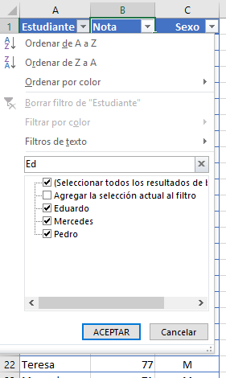
Filtrado de datos con un filtro de búsqueda
1
Haga clic en la flecha de filtro de la columna para la que desea crear un filtro de búsqueda.
En el cuadro Buscar, escriba la cadena de caracteres para el que desea realizar la búsqueda.
Utilice las casillas de verificación para incluir o excluir valores específicos.
Haga clic en Aceptar.
2
3
4

Slide 37
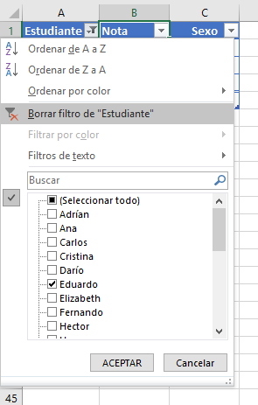
Borrar un filtro de una columna
1
Haga clic en la flecha de filtro de la columna filtrada.
Haga clic en Borrar filtro
2

Slide 38
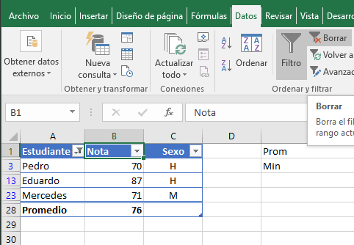
Borrar todos los filtros activos
2
Haga clic en una celda del rango de datos filtrados.
Haga clic en la ficha Datos.
Uso de los controles en el grupo Ordenar y filtrar, lleve a cabo una de las siguientes acciones:
Haga clic en el botón Borrar para borrar todos los filtros, y dejar las flechas de filtro mostradas.
Haga clic en el botón Filtro para borrar todos los filtros, y quitar las flechas de filtro.
3a
3b
1

Slide 39
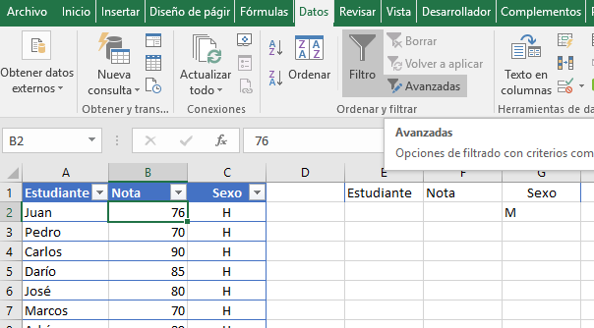
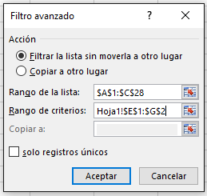
Construir un filtro avanzado
4
5
Copie los títulos de las columnas de la lista que desea filtrar y péguelos en otro lugar de su libro.
Escriba debajo los criterios que desea que cumpla cada columna.
Seleccione una celda de la lista que desea filtrar.
Haga clic en la ficha Datos.
En el grupo Ordenar y filtrar en la cinta, haga clic en Opciones avanzadas.
En el cuadro rango de lista seleccione la lista que desea filtrar, incluyendo los encabezados de columna.
En el cuadro rango de criterios seleccione las celdas en las que desea basar el filtro, incluyendo los encabezados de columna.
Haga clic en Aceptar.
1
3
2
6
7
8

Slide 40
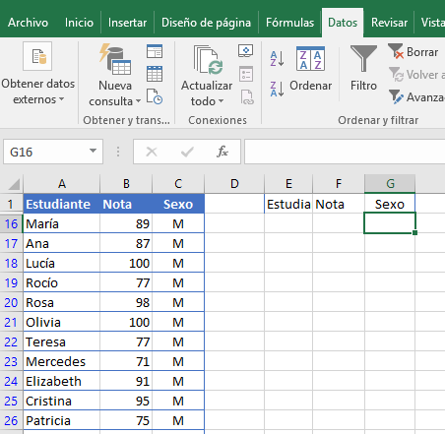
Remover un filtro avanzado
2
Seleccione una celda en el rango de la que desea quitar el filtro.
Haga clic en la ficha Datos.
En el grupo Ordenar y filtrar en la cinta, haga clic en Borrar.
3
1

Slide 41
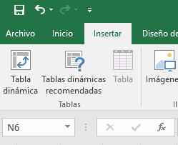
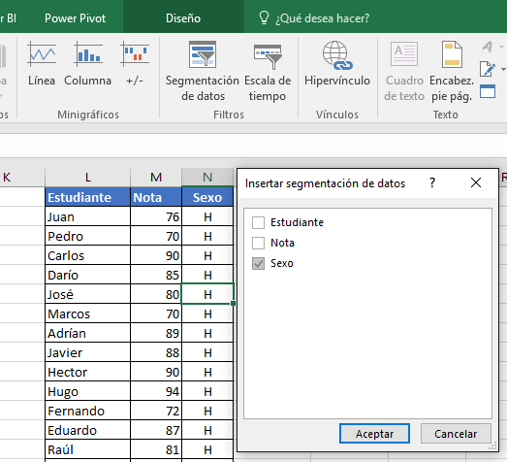
Añadir un segmentador de datos
2
Haga clic en cualquier celda de la tabla de Excel que desea filtrar.
Haga clic en la pestaña Insertar.
Haga clic en Segmentación de datos.
Seleccione la casilla de verificación junto a cada columna por la que desea filtrar la tabla.
Haga clic en Aceptar.
4
4
1
5

Slide 42
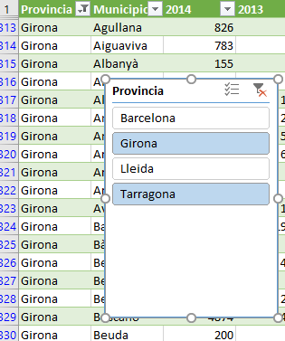
Definir un filtro usando un segmentador
En el segmentador de datos, realice una de las siguientes acciones:
Haga clic en un elemento para mostrar sólo los valores relativos.
Pulsando la tecla Ctrl, seleccionar varios elementos para mostrar los valores relacionados de esos artículos.
Pulsando la tecla Mayúscula, haga clic en dos puntos para mostrar los valores relativos para cada valor del primer elemento seleccionado al segundo elemento seleccionado en la lista del segmentador de datos.

Slide 43
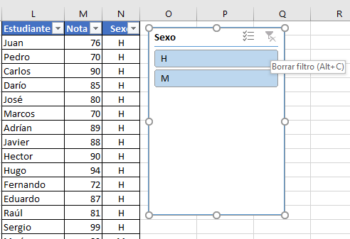
Borrar un filtro segmentador de datos
Haga clic en el segmentador.
Haga clic en el botón Borrar filtro en el segmentador.
2
1

Slide 44
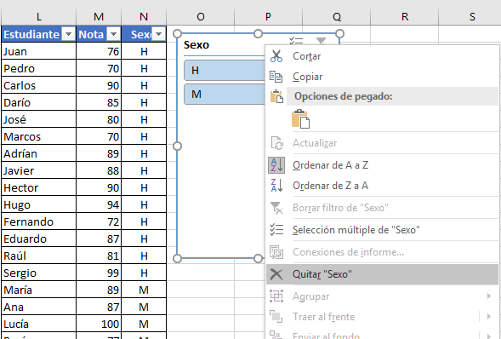
Eliminar un segmentador de datos
Haga clic derecho en el segmentador.
Haga clic en la opción Eliminar en el menú contextual.
1
2

Slide 45
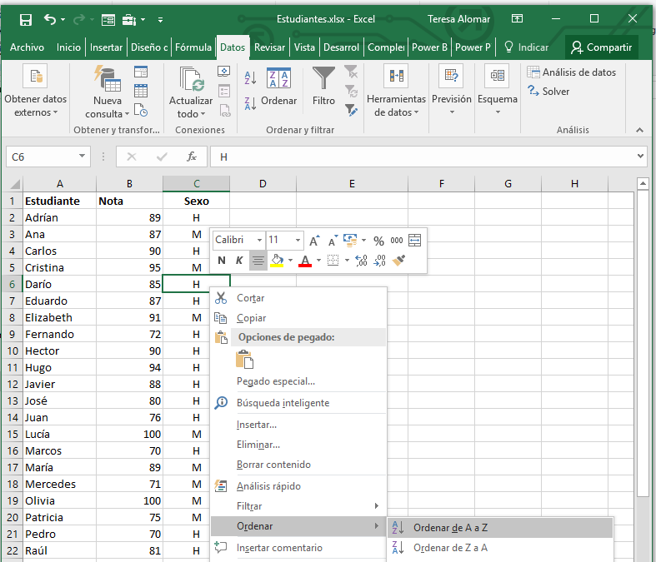
Agrupar datos (Lista de datos)
1
Asegúrese de que cada columna de los datos a los que desea aplicar un esquema tiene un rótulo en la primera fila, contiene datos similares en cada columna y el rango no tiene filas ni columnas en blanco.
Seleccione una celda del rango.
Para ordenar la columna que contiene los datos por los que desea agrupar, seleccione la columna y después, en la pestaña Datos, en el grupo Ordenar y filtrar, haga clic en Ordenar de A a Z u Ordenar de Z a A.
2
3

Slide 46
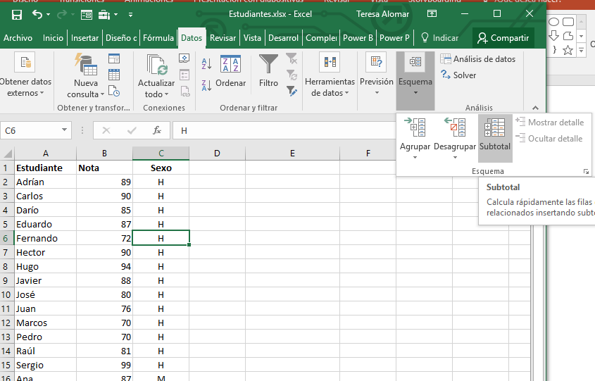
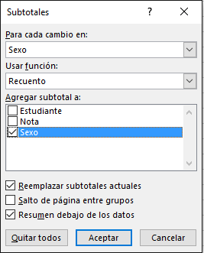
Agrupar datos (Lista de datos)
Insertar filas de resumen.
Use el comando Subtotal
Inserte sus propias filas de resumen.
4

Slide 47
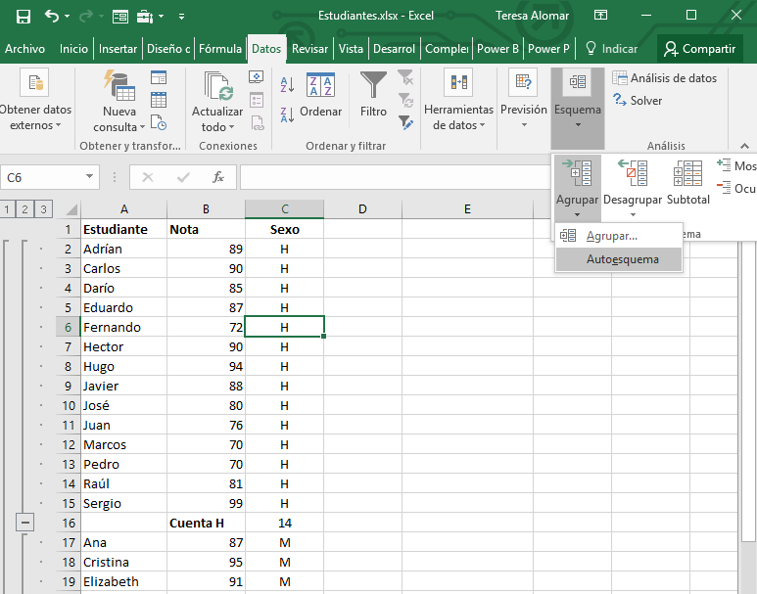
Agrupar datos (Lista de datos)
6
Seleccione las filas o columnas que desea agrupar.
Haga clic en la ficha Datos.
En el grupo de esquema en la cinta, haga clic en Agrupar.
7
5

Slide 48
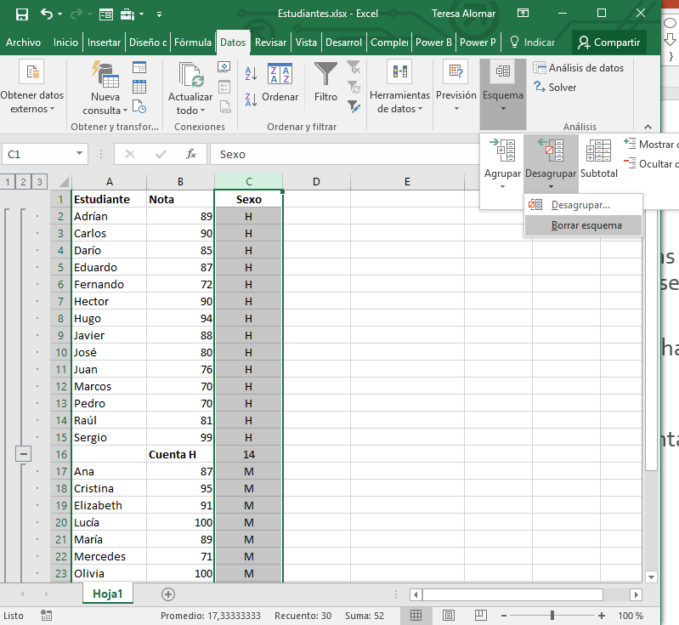
Desagrupar filas de hoja
2
Seleccione las filas o columnas que desea desagrupar.
Haga clic en la ficha Datos.
En el grupo de esquema en la cinta, haga clic en Desagrupar.
3
1

